Slide 1




第二节 直方图与样本分布函数

Slide 2
目录 CONTENTS
一、直方图
二、样本分布函数
三、小结

Slide 3
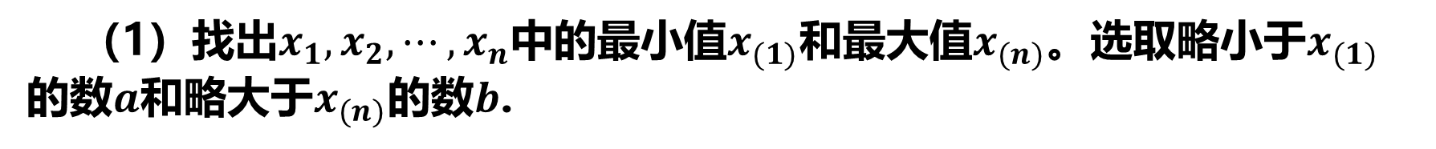
直方图
第六章 数理统计的基本知识
一、 直方图
设总体X 中抽取到样本观测值x₁，x₂，…，x_{n，}则做直方图的一般步骤如下：
（1）找出$x_{1},x_{2},⋯,x_{n}$中的最小值$x_{(1)}$和最大值$x_{(n)}$。选取略小于$x_{(1)}$的数$a$和略大于$x_{(n)}$的数$b$.
（2）根据样本容量确定组数$k$，如果样本容量小，则组数少些。如果样本
容量大，则组数多些。一般来说，组数$k$取为8～16.

Slide 4


直方图
第六章 数理统计的基本知识
（3）选取分点
把区间$(a,b)$分为$k$个子区间
第$i$个子区间$(t_{i−1},t_{i}]$的长度为
若取各子区间长度相等，则有
记
称 为组距。
此时分点
注：分点$t_{i}$应比样本观测值$x_{i}$多取一位有效数字。

Slide 5
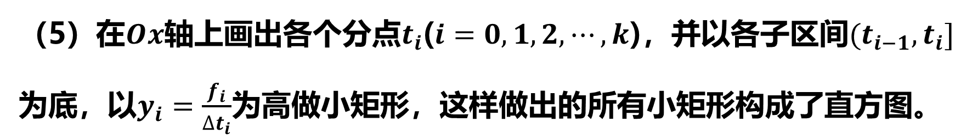
直方图
第六章 数理统计的基本知识
（4）数出$x_{1},x_{2},⋯,x_{n}$落在每个子区间$(t_{i−1},t_{i}]$内的频数$n_{i}$，再算出频率
（5）在$Ox$轴上画出各个分点$t_{i}$($i=0,1,2,⋯, k$)，并以各子区间$(t_{i−1},t_{i}]$为底，以$y_{i}=\frac{f_{i}}{∆t_{i}}$为高做小矩形，这样做出的所有小矩形构成了直方图。

Slide 6

直方图
第六章 数理统计的基本知识
直方图作用
第$i(i=1,2,⋯, k)$个小矩形的面积等于样本观测值落在该子区间内的频率。
所有小矩形的面积之和等于1.
当样本容量$n$充分大时，随机变量$X$落在第$i$个小区间$(t_{i−1},t_{i}]$内的频率近似
等于其概率，即
所以直方图可以大致反映随机变量的概率分布。

Slide 7
直方图
第六章 数理统计的基本知识
例2.1 某门课程有120人参加考试，考试成绩 X 如下：
86 83 77 81 81 80 79 82 82 81
83 65 64 78 75 82 80 80 77 81
81 87 82 78 80 81 87 81 77 78
77 78 77 77 77 71 95 78 81 79
80 77 76 82 80 82 84 79 90 82
79 82 79 86 76 78 83 75 82 78
73 83 81 81 83 89 81 86 82 82
78 84 84 84 81 81 74 78 78 80
74 78 75 79 85 75 74 71 88 82
76 85 73 78 81 79 77 78 81 87
75 83 90 80 85 81 77 78 82 84
85 84 82 85 84 82 85 84 78 78
试根据这些数据作出直方图，并根据直方图估计X 的分布．

Slide 8
直方图
第六章 数理统计的基本知识
解 从n=120个数据中找出
最小值x_{（1）}= 64及最大值x_{（120）}= 95．
取 a = 63.5, b = 95.5, 分 k = 16 组，组距
分组(t_{i-1},t_{i}] 频数
分组(t_{i-1},t_{i}] 频数
63.5~65.5 2
79.5~81.5 24
65.5~67.5 0
81.5~83.5 21
67.5~69.5 0
83.5~85.5 14
69.5~71.5 2
85.5~87.5 6
71.5~73.5 2
87.5~89.5 2
73.5~75.5 8
89.5~91.5 2
75.5~77.5 13
91.5~93.5 0
77.5~79.5 23
93.5~95.5 1

Slide 9
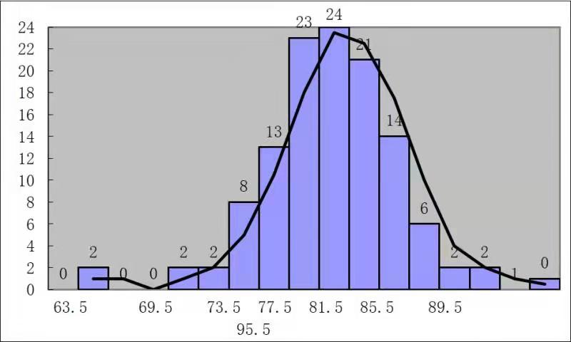
直方图
第六章 数理统计的基本知识
以横轴 x 轴表示成绩，a= t₀= 63.5， t₁ =65.5,…, t₁₅= 93.5, b= t₁₆ = 95.5, Δt = 2， 在(t_{i-1},t_{i}]上，做高为 的矩形。

Slide 10


样本分布函数
第六章 数理统计的基本知识
二、样本分布函数
定义 设总体X的分布函数为$F(x)$，从总体X中抽取容量为$n$的样本，样本观测值为$x_{1},x_{2},⋯,x_{n}$相同的观测值可重复出现），假设$n$个观测值中有$k$个不相同的值，按由小到大顺序依次记为
设$x_{(i)}$出现的频数为$n_{i}$，则$x_{(i)}$出现的频率为
显然有
则称
为总体X的样本分布函数．

Slide 11
样本分布函数
第六章 数理统计的基本知识
样本分布函数F_{n}(x)不仅与样本容量 n 有关, 还与所得到的样本观察值有关，F_{n}(x)的图形呈跳跃上升的台阶状, 图中的曲线是总体 X 的理论分布函数F(x)的图形．

Slide 12
样本分布函数
第六章 数理统计的基本知识
样本分布函数F_{n}(x)具有以下性质：
(1) 0≤F_{n}(x)≤1；
(2) F_{n}(x)是单调不减函数；
(3) F_{n}(－∞)=0, F_{n}(+∞)=1,
(4) F_{n}(x)是处处右连续的.
总结：对于样本观察值(x₁，x₂，…，x_{n}),为了求其对应的样本分布函数F_{n}(x)之值，只须将这 n 个值中小于或等于 x 的个数除以样本容量 n 即可．对于给定的x，F_{n}(x)是 n 次重复独立试验中事件{X≤x}出现的频率，而理论分布函数F(x)是事件{X≤x}发生的概率，由伯努利定理（大数定律）知，对任意给定的正数ε，有

Slide 13
样本分布函数
第六章 数理统计的基本知识
定理（格利文科定理） 当 时，样本分布函数F_{n}(x)依概率1关于x 一致收敛于总体分布函数F(x)，即

